Slide 1
Педагогический совет №2
«Цифровая образовательная среда
как ресурс повышения качества образования в ДОУ»

Slide 2
Повестка дня:
1. Использование ЦОР в педагогической деятельности. ИКТ-компетентность. (аналитическая справка по результатам анкетирования)
2. Использование ЦОР в современном ВОП ДОУ:
- Понятие цифровых образовательных ресурсов, их классификация;
- Создание мультимедийных интерактивных игр для детей и их применение в ВОП;
- Использование социальных сетей и мобильных мессенджеров как форм интерактивной работы с родителями;
- игра-соревнование «Знатоки ИКТ»

Slide 3
Шевелькова Т. М.
1. Использование цифровых образовательных ресурсов (ЦОР) в педагогической деятельности. ИКТ-компетентность. (аналитическая справка по результатам анкетирования)

Slide 4
Персидская С.В.
2. Использование ЦОР в современном ВОП ДОУ:
- Понятие цифровых образовательных ресурсов, их классификация.

Slide 5
«Выживает не самый сильный и не самый умный, а тот, кто лучше всех откликается на изменения»
Чарльз Дарвин
ЦОР - цифровой образовательный ресурс,
т.е. некий содержательно обособленный объект, предназначенный для образовательных целей и представленный в цифровой, электронной, «компьютерной» форме.

Slide 6
Классификация ЦОР:
- информационные источники:
оригинальные тексты (хрестоматии, тексты из специальных словарей и энциклопедий, тексты из научной, научно-популярной, учебной, художественной литературы и публицистики)

Slide 7
- статические изображения (галереи портретов художников, писателей, композиторов; «плакаты» - изображения изучаемых объектов и процессов и пр.)

Slide 8
- динамические изображения (изучаемые процессы и явления в пространственно-временном континууме - кино- и видеофрагменты, анимационные модели на СD, DVD)

Slide 9
- мультимедиа среды (информационно-справочные источники, практикумы(виртуальные конструкторы), тренажёры и тестовые системы, программированные учебные пособия (электронные учебники, виртуальные экскурсии и пр.)

Slide 10
- информационные инструменты - это информационные средства, обеспечивающие работу с информационными источниками.

Slide 11
Информатизация общества – это реальность наших дней.
Дошкольное образовательное учреждение, как носитель культуры и знаний, также не может оставаться в стороне.

Slide 13
Электронные образовательные ресурсы для педагогов:
Единая коллекция цифровых образовательных ресурсов
http://school-collection.edu.ru/
журнал «Детский сад: теория и практика»
http://www.editionpress.ru/magazine_ds.html
журнал «Справочник старшего воспитателя»
http://vospitatel.resobr.ru/
журнал «Детский сад будущего»
http://www.gallery-projects.com
журнал «Воспитатель ДОУ»
http://doshkolnik.ru

Slide 14
журнал «Современный детский сад»
http://www.det.sad.com/sovremenni_det_sad
сайты:
http://detsad-kitty.ru/
http://www.doshvozrast.ru/
http://www.moi-detsad.ru
nsportal.ru
http://vospitatel.com.ua/
http://www.maam.ru/
infourok.ru

Slide 15
Евграфова А.В.
- Создание мультимедийных интерактивных игр для детей и их применение в ВОП

Slide 16
Шевелькова Т.М.
- Использование социальных сетей и мобильных мессенджеров как форм интерактивной работы с родителями.

Slide 17
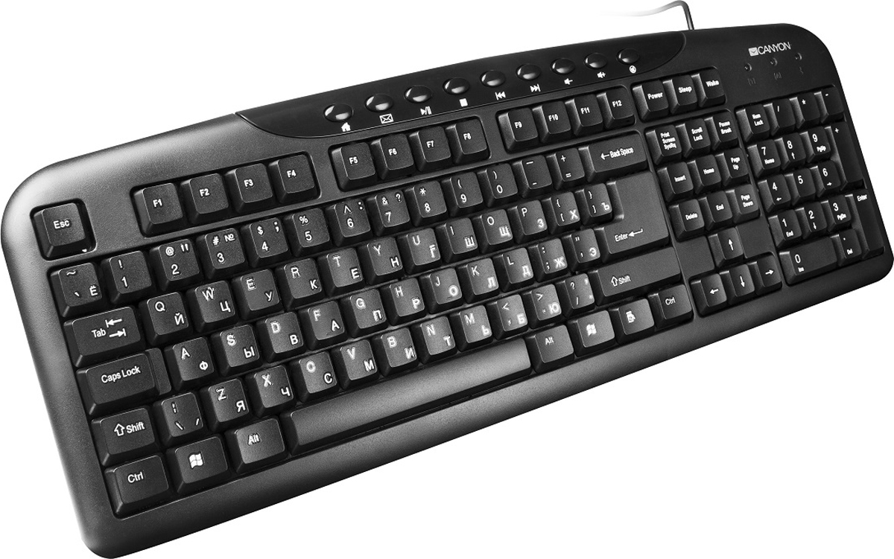
Игра-соревнование
«Знатоки ИКТ»
Команда 1 | Команда 2
МОНИТОР | КЛАВИАТУРА

Slide 18
Разминка «Программистские версии»

Slide 19
компьютер
Конкурс 2. «Ребусы»

Slide 20
монитор

Slide 21
память

Slide 22
файл

Slide 23
курсор

Slide 24
Не менее 18
Конкурс 3. «Вопрос-ответ»
Какой размер шрифта используется в презентациях для информации?
1. Не менее 12
2. Не менее 14
3. Не менее 18
4. Не менее 22

Slide 25
Не менее 3 метров
На каком расстоянии от монитора ( с экраном до 21 дюйма) детям рекомендовано смотреть презентации, слайды, мультфильмы?
1 Не менее 2 метров
2. Не менее 1 метра
3. Не менее 3 метров
4. Не менее 5 метров

Slide 26
Для исключения плагиата, для более подробного изучения представленного материала
Для чего необходимо указывать источники информации?
1. Чтобы не забыть
2. Для исключения плагиата
3. Для более подробного изучения представленного материала
4. Для количества слайдов

Slide 27
Для понижения уровня электромагнитного излучения
Как вы думаете, для чего ставят кактус возле экрана монитора?
1. Для красоты
2. Для понижения уровня электромагнитного излучения
3. Чтобы убрать негативную энергию
4. Чтобы вешать на него заметки

Slide 28
Принтер
К устройствам вывода информации из
компьютера на печать относится:
1. Сканер
2. Модем
3. Принтер
4. Системный блок
5. Клавиатура

Slide 29
Не более 10 минут
Как долго ребёнок старшего дошкольного возраста может находиться возле экрана монитора во время образовательной деятельности?
1. Не более 5 минут
2. Не более 10 минут
3. Не более 15 минут
4. Не более 20 минут

Slide 30
Конкурс 4.

Slide 31
Конкурс 5. Анаграмма
ТИРОМОН
РОССОЦЕРП
СКОЙДЖИТ
ШАКЫМ
ТЕРРИПН
АЛАТУВИКРА
ТЬМАПЯ
МОМЕД

Slide 32
Информатика
Конкурс 6. «СЛОВОЛОВ»
Миф, нота, икра

Slide 33
Пиксель
Ель, писк

Slide 34
Колонки
Кони, кол

Slide 35
Программа
Грамм, порог

Slide 36
Мегабайт
Бег, май, там

Slide 37
Конкурс 8.
_ _ ПК _
_ _ ПК _
_ _ ПК _

Slide 38
_ _ _ ПК _
_ _ _ ПК _
_ _ _ ПК _
_ _ _ _ ПК _

Slide 39
Спасибо за участие!

Slide 40
Интересные факты про компьютер

Slide 41
Проект решения педсовета:
1.Продолжить активное использование интерактивного оборудования в образовательном процессе.
2.Продолжать обучать воспитателей работе на интерактивном оборудовании.
3.Участвовать в целях повышения знаний в вебинарах в центре развития STEM –образования, в МПАДО, творческом центре «Сфера» и др..
4.Способствовать созданию медиаобразовательной среды в ДОУ, обеспечивающей развитие актуальной и потенциальной индивидуальности каждого ребенка в совместных проектах педагогов, родителей и детей.

